Slide 1

关键技术名称：
农村脑血管病二级预防诊疗规范及诊疗路径
北京协和医院
张抒扬 崔丽英 朱以诚 彭斌
www.pumch.cn

Slide 2
关键技术制定基础
1.《中国缺血性脑卒中和短暂性脑缺血发作二级预防指南2010》
2.《中国高血压防治指南2010》
3. 《中国成人血脂异常防治指南》
4. 《中国2型糖尿病防治指南2010》
国家“十一五”支撑计划“脑卒中二级预防标准化流程的制定和应用研究”
专家论证
“中国农村脑卒中二级预防诊疗规范及诊疗路径”

Slide 3
关键技术内容
适用对象：
中国农村缺血性脑卒中患者

Slide 4
关键技术内容
入组标准：
⑴ 入组前30天内有新发的脑梗死或短暂性脑缺血发作
⑵ 年龄≥18岁
⑶ 头部CT或MRI检查除外颅内出血性疾病
⑷ 患者自本次脑梗死或TIA后的神经系统症状体征及临床状况已保持稳定
⑹ 签署知情同意书
排除标准：
⑴ 妊娠
⑵ 辅助检查已证实本次卒中是由于外科或血管介入操作引发，如颈动脉内膜剥脱术、血管造影术或心脏手术引发的患者
⑶ 合并各种类型痴呆，且需要监护者持续护理的患者

Slide 5
筛查方法
1. 在乡、村门诊完成病史询问、体格检查、部分危险因素评估；
2. 在县医院完成必要的、可开展的相关检查
脑梗死：各种原因导致脑部血液供应障碍，局部脑组织发生缺血、坏死等不可逆性损害，从而引起的一系列局灶性神经系统症状体征，持续时间超过24小时。
短暂性脑缺血发作：由于各种原因导致的突发局灶性脑或视网膜缺血造成的神经功能缺损，神经功能缺损持续时间小于24小时

Slide 6
农村脑卒中二级预防诊疗规范及分级
管理临床路径
县、乡、村分级用药指南：
(1)保证村、乡卫生所能完成基础规范化治疗
(2)县医院能指导个体化治疗并完成治疗监测
标准化病历记录：保证相关信息问诊、观察、记录完整；
标准化宣教手册：
提高患者脑卒中的知晓率、主要症状识别率、相关危险因素知晓率、二级预防药物应用率及治疗率危险因素控制达标率

Slide 7
一、县、乡、村分级用药指南
（1）乡、村级：
抗血小板药物：
如无治疗禁忌症均应用阿司匹林；
推荐剂量：阿司匹林75－150mg/d
降压治疗：
降压药物选择：首选药物包括利尿药、ACEI/ARB和长效CCB。
目标血压：<140/90mmHg
降糖治疗：目标血糖：糖化血红蛋白≤7%
降脂治疗：给予他汀类降脂药物治疗，高脂血症患者的目标血脂：LDL-C<100mg/dl

Slide 8
一、县、乡、村分级用药指南
（2）县级
TOAST分型 | 治疗
动脉粥样硬化血管源性： 按TOAST分型符合大血管动脉粥样硬化型和小血管闭塞者； 按TOAST分型符合原因不清的脑梗死患者，凡符合以下任意一项 ①颅内外大血管有超过50%狭窄； ②颈部血管检查发现动脉粥样硬化斑块； ③年龄>55岁； ④30-55岁者有2个以上危险因素（高血压、糖尿病、高脂血症、吸烟、高同型半胱氨酸血症） | ● 降压治疗： 降压药物选择：首选药物包括利尿药、ACEI/ARB和长效CCB。 目标血压：<140/90mmHg ● 降糖治疗：目标血糖：糖化血红蛋白≤7% ● 降脂治疗：无论血脂正常与否均给予他汀类降脂药物治疗，高脂血症患者的目标血脂：LDL-C<100mg/dl ● 抗血小板药物： 如无治疗禁忌症均应用阿司匹林或氯吡格雷； 推荐剂量：阿司匹林75－150mg/d，氯吡格雷75mg/d
心源性： 按TOAST分型符合心源性栓塞者 | 推荐应用华法令，监测调整INR，目标INR2.5（2－3）。
其他原因： 按TOAST分型符合其他已知原因的急性梗塞者 | 1）治疗原发疾病； 2）如无治疗禁忌症应用阿司匹林75－150mg/d
其他未知原因： 按TOAST分型符合其他未知原因的急性梗塞者，且不符合以下任意一项者 ①颅内外大血管有超过50%狭窄； ②颈部血管检查发现动脉粥样硬化斑块； ③年龄>55岁； ④30-55岁者有2个以上危险因素（高血压、糖尿病、高脂血症、吸烟、高同型半胱氨酸血症） | 对其他未知原因梗塞患者治疗不做特殊建议和规定

Slide 9
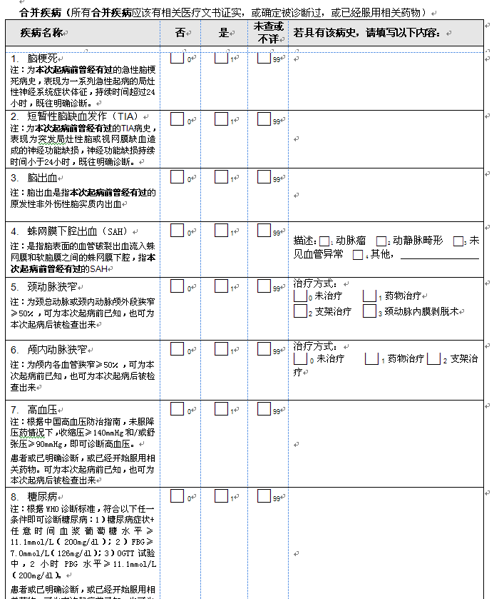
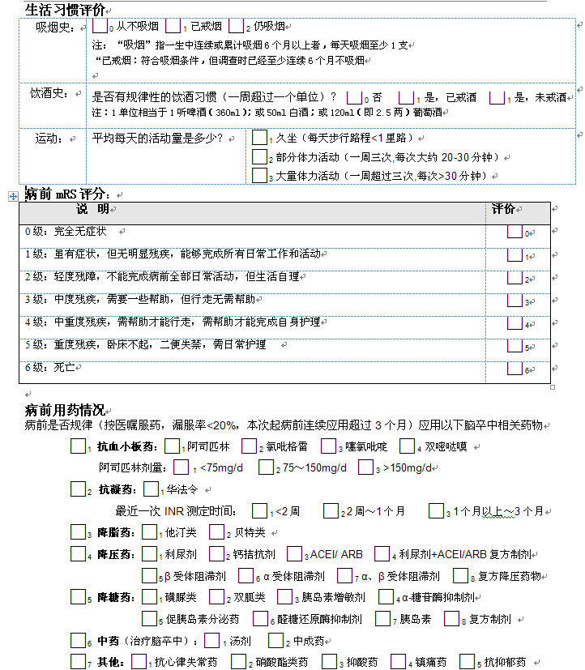
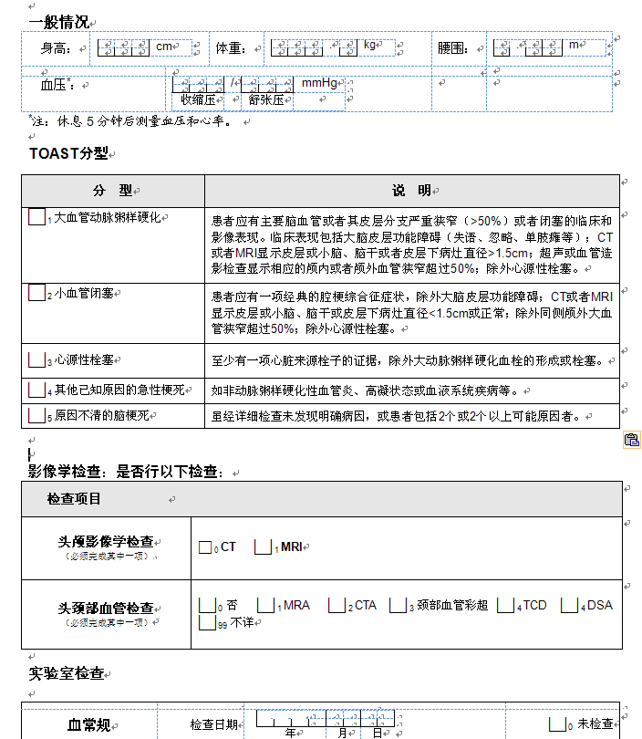
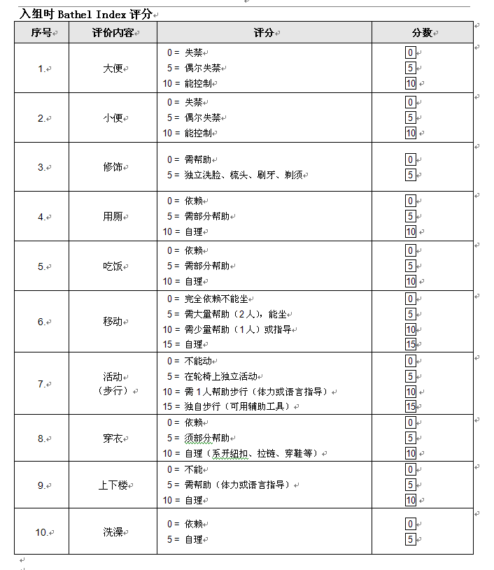
二、标准化病历记录

Slide 10
三、宣教材料
宣教材料：
患者健康日记：
医生口袋卡
示例

Slide 11
关键技术疗效评价
脑卒中危险因素控制达标率
二级预防药物应用率
终点事件（卒中复发、其他血管性事件、死亡）发生率

Slide 12

Thanks
www.pumch.cn

